Slide 1







Análisis de tendencias climáticas y su impacto
Relación entre clima y ventas en el barrio de Belgrano
Profesor: Joaquín Salas
Curso: Data Science 2 (2025)
Sofía Belén Ruibal

Slide 2
Motivación
Audiencia
Me propuse analizar a fondo un año completo de datos, fusionando la información detallada del clima de Belgrano con los patrones de venta de productos clave como helados, bebidas calientes, hielo y paraguas. La motivación es clara: quiero ir más allá de la intuición. Quiero descubrir con certeza cómo el sol, la lluvia, el viento y la temperatura realmente influyen en el comportamiento de compra de los vecinos. Quiero transformar la incertidumbre del pronóstico en una ventaja estratégica para los negocios del barrio.
Gerentes de Tienda y Jefes de Operaciones: Para optimizar el inventario, reducir el desperdicio y asegurar que siempre tengamos el producto correcto en el momento justo, anticipándonos a las necesidades dictadas por el clima.
Equipos de Marketing y Ventas: Para diseñar campañas más efectivas, lanzar promociones estratégicas y comunicar ofertas que resuenen directamente con el estado del tiempo y el ánimo de la gente.
Planificadores y Estrategas de Negocio: Para comprender mejor la estacionalidad, identificar oportunidades de expansión o diversificación de productos, y tomar decisiones informadas sobre el futuro de la oferta en Belgrano.

Slide 3
1. Datos Reales: Se alimenta con información climática actual o pronosticada obtenida de la API de la siguiente pagina: https://openweathermap.org/api.
Ubicación: Barrio de Belgrano, Ciudad de Buenos Aires. https://maps.app.goo.gl/FAqUD9szK791RZHu8
2. Modelos Entrenados: Estos datos se procesan a través de modelos (creados con tu historial de ventas y clima) que aprenden las relaciones clave.
3. Predicción: El resultado son estimaciones de ventas esperadas (en KG, ML, UNIDADES).
API y Simulación de Ventas

Slide 4
Metadata
365 días con intervalos por hora.
Alcance temporal
Volumen de Registros
8.760 registros individuales
Amplitud de Información
11 columnas distintas: Variables Climáticas (8 columnas),
Variables de Ventas (4 columnas) y Variables Temporales Añadidas (2 columnas).
Volúmen de registros
Tipos de Información Contenida
Datos numéricos y categóricos

Slide 5
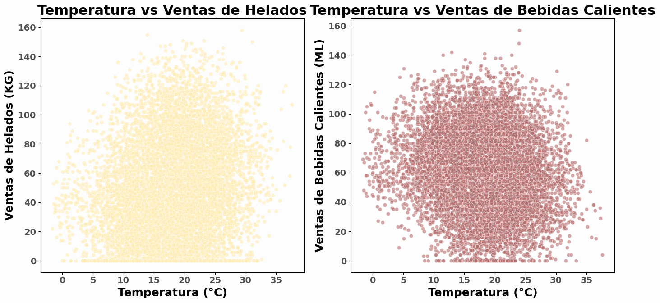
1. Pregunta: La temperatura, ¿aliada o enemiga de las ventas?

Slide 6


Insights
Temperatura vs Venta de Helados
Temperatura vs Venta de Bebidas Calientes
Bebidas Calientes: Contrariamente, el gráfico de dispersión (Temperatura vs Bebidas Calientes) muestra una correlación negativa. Las ventas de bebidas calientes son notablemente más altas en temperaturas bajas o moderadas y disminuyen a medida que la temperatura ambiente se eleva. Esto sugiere que el frío es el principal impulsor de su consumo.
Helados: El gráfico de dispersión (Temperatura vs Helados) revela una clara correlación positiva y fuerte. A medida que la temperatura aumenta, las ventas de helados tienden a dispararse significativamente, especialmente a partir de los ~20°C. Esto confirma que el calor es un motor principal para la demanda de helados.

Slide 7
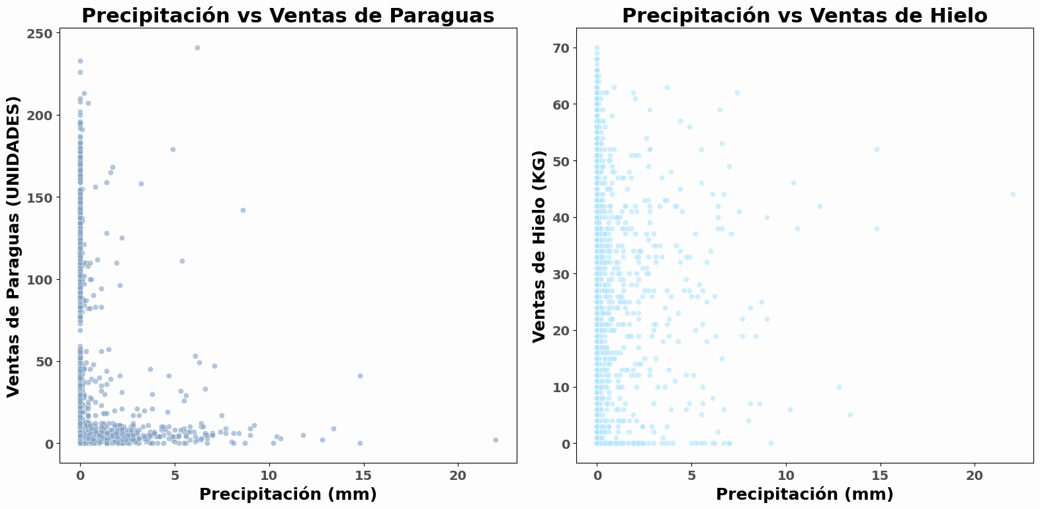
2. Pregunta: La lluvia, ¿factor determinante para productos específicos?

Slide 8


Insights
Precipitación vs Venta de Paraguas
Precipitación vs Venta de Hielo
Paraguas: El gráfico de precipitación vs paraguas indica que, si bien hay una base de ventas de paraguas incluso en días sin lluvia (0 mm), las ventas más altas se disparan significativamente con la presencia de cualquier nivel de precipitación, incluso ligero. Esto sugiere que el factor clave no es necesariamente la "gran cantidad" de lluvia, sino la simple ocurrencia de esta.
Hielo: En el gráfico de precipitación vs hielo, se observa una correlación negativa. Las ventas de hielo tienden a ser mucho menores en los días con precipitación, especialmente en comparación con los días secos. Esto es esperable, ya que el hielo se asocia más con actividades al aire libre y días cálidos y secos.

Slide 9
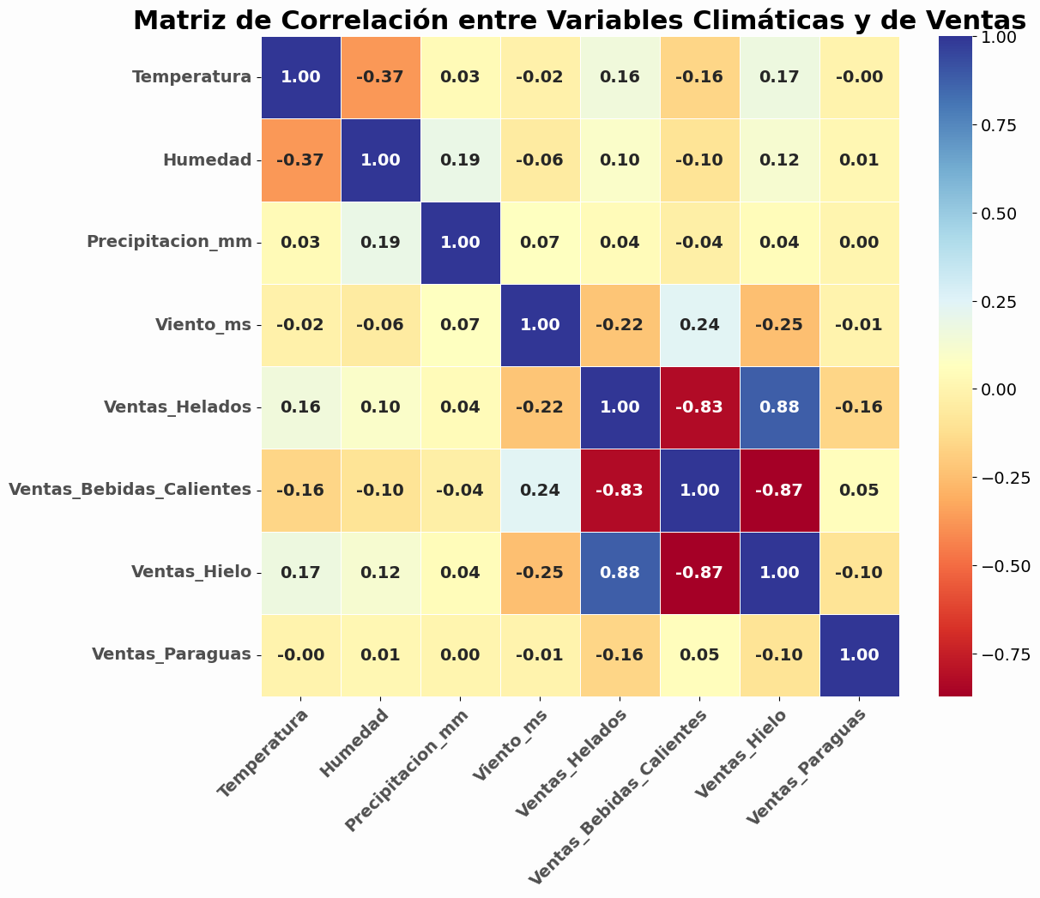
Pregunta: Viento y Humedad, ¿Factores Ignorados pero Influyentes?

Slide 10


Insights
Impacto de Viento y Humedad (Matriz de Correlación)
Humedad: La matriz de correlación nos muestra que la humedad tiene una correlación negativa moderada con las ventas de helados y hielo (a mayor humedad, tienden a bajar las ventas, quizás porque se asocia con un clima más pesado o menos soleado). Por otro lado, podría mostrar una correlación ligeramente positiva o neutral con bebidas calientes y paraguas.
Viento: La velocidad del viento, según el heatmap, tiende a tener una correlación débil o casi nula con la mayoría de las ventas de productos clave, lo que sugiere que su impacto directo en el comportamiento de compra es menor en comparación con la temperatura o la precipitación. Relaciones Cruzadas: Este heatmap también reitera las correlaciones ya observadas (ej. Temperatura alta = Helados altos, Bebidas Calientes bajas; Precipitación = Paraguas altos), y nos permite ver interrelaciones entre variables climáticas (ej. Viento y Temperatura pueden tener una leve correlación).

Slide 11
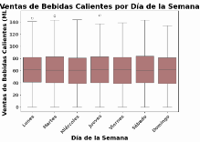
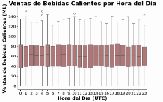
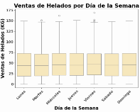
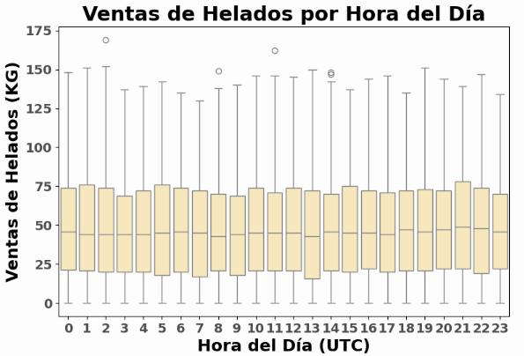
4. Pregunta: Ritmos Diarios y Semanales, ¿Más Allá del Clima?

Slide 12


Insights
Patrones Horarios: Los box plots por "Hora_del_Dia" muestran que las ventas de helados alcanzan su punto máximo en las horas de la tarde-noche (ej. 16:00 a 22:00 UTC), mientras que las bebidas calientes tienen sus picos en las mañanas (ej. 6:00 a 10:00 UTC) y quizás un repunte por la tarde. Esto es consistente con los hábitos de consumo.
Patrones Semanales: Los box plots por "Dia_Semana" revelan que las ventas de helados suelen ser más altas durante los fines de semana (sábado y domingo), lo cual es esperable. Las bebidas calientes, por otro lado, podrían tener un patrón más estable a lo largo de la semana, o incluso un ligero aumento en días laborales por la mañana.
Combinación con Clima: Estos patrones temporales actúan como una "línea base" sobre la cual el clima ejerce su influencia. Por ejemplo, un fin de semana caluroso amplificará las ya altas ventas de helados de ese período.

Slide 13
Pregunta: El Clima como Herramienta Estratégica, ¿Cómo Podemos Actuar? Este no es un gráfico nuevo, sino un resumen de conclusiones.
Optimización de Inventario: Nuestros datos demuestran que las ventas de helados se disparan con altas temperaturas, mientras que las de bebidas calientes lo hacen con bajas. Esto permite ajustar el inventario de estos productos de forma proactiva basándose en el pronóstico del tiempo, minimizando el stock inmovilizado y evitando la falta de existencias.
Estrategias de Marketing y Promociones: El impacto directo de la precipitación en las ventas de paraguas ofrece una clara oportunidad para campañas de marketing reactivas (ej. "¡Lluvia a la vista! Paraguas con descuento hoy"). De manera similar, se pueden planificar promociones de helados en olas de calor o de bebidas calientes en frentes fríos.
Planificación Operativa: Los patrones claros por hora del día y día de la semana (por ejemplo, picos de helados en tardes de fin de semana, picos de bebidas calientes en mañanas laborales) deben integrarse en la planificación del personal y la disponibilidad de productos en el punto de venta.
Identificación de Oportunidades: El bajo o nulo impacto del viento o la humedad en ciertas ventas sugiere que no siempre son factores prioritarios para la toma de decisiones, permitiendo enfocar los recursos en las variables climáticas más influyentes.

Slide 14
Agregación de Datos: Los datos se agregaron a un nivel diario para obtener valores como la temperatura máxima o la precipitación total.
Creación de la Variable Objetivo: Se generó la variable a predecir, que es la temperatura máxima del día siguiente (temp_max_dia_siguiente).
Generación de Atributos Temporales: Se extrajeron características de la fecha como el día de la semana, el mes y el día del año.
Preprocesamiento: Se utilizaron técnicas de escalado (StandardScaler) y codificación (OneHotEncoder) para preparar los datos numéricos y categóricos para el modelo de Machine Learning.
Ingeniería de Atributos y Data Wrangling

Slide 15
Creación de Nuevas Variables: A partir del índice temporal de los datos, se crearon nuevas variables como el día de la semana, el mes y el día del año. Estas variables permiten al modelo capturar patrones cíclicos y estacionales que no son evidentes en los datos brutos.
Transformación de Variables Existentes: Las variables numéricas como la temperatura, la humedad y el viento se escalaron utilizando StandardScaler. Esta técnica normaliza las variables para que tengan una media de 0 y una desviación estándar de 1, evitando que una variable con un rango de valores más grande domine el modelo. Para la variable categórica Descripcion_Clima, se utilizó OneHotEncoder para convertirla en un formato numérico (variables binarias), que el modelo de Machine Learning puede procesar.
Técnicas aplicadas en la Ingeniería de Atributos

Slide 16
Se empleó una metodología de validación cruzada (k-fold). En lugar de dividir los datos en un único conjunto de entrenamiento y uno de prueba, la validación cruzada divide los datos en 'k' subconjuntos. El modelo se entrena k veces, utilizando en cada iteración un subconjunto diferente como datos de prueba y los k-1 restantes como datos de entrenamiento. Esto permite una evaluación más robusta y menos sesgada del rendimiento del modelo.
Se consideraron los siguientes modelos:
Random Forest Regressor: Un modelo de ensamble que combina múltiples árboles de decisión. Su fortaleza radica en la reducción del sobreajuste y la captura de relaciones no lineales complejas en los datos.
Gradient Boosting Regressor: Otro modelo de ensamble que construye árboles de decisión de forma secuencial. Cada nuevo árbol se entrena para corregir los errores cometidos por los árboles anteriores, lo que lo hace muy potente en la optimización de la precisión.
Los modelos se entrenaron con los datos preprocesados y se evaluaron utilizando métricas como el Error Cuadrático Medio (MSE) y el coeficiente de determinación para comparar su precisión y capacidad predictiva.
Entrenamiento y testeo de modelos

Slide 17
Se llevó a cabo una búsqueda en cuadrícula (Grid Search) para optimizar los hiperparámetros del modelo Random Forest Regressor. El proceso consistió en entrenar el modelo 180 veces con diferentes combinaciones de parámetros para encontrar la configuración óptima.
Los resultados de la optimización y la comparación con el modelo inicial fueron los siguientes:
Como se observa en la tabla, el modelo de Random Forest superó al modelo de Regresión Lineal tanto en el MSE (error más bajo) como en la puntuación (mejor capacidad de explicación de la variabilidad). La optimización de hiperparámetros del Random Forest logró un ligero mejor rendimiento, alcanzando un MSE de 7.38, lo que indica un error de predicción promedio aún más bajo.
Resultados de la Optimización y Evaluación
Métrica | Regresión Lineal | Random Forest (Inicial) | Random Forest (Optimizado)
Error Cuadrático Medio (MSE) | 8.77 | 7.40 | 7.38
Puntuación | 0.75 | 0.79 | 0.79

Slide 18
En esta fase final, el modelo, ya entrenado y optimizado, se aplica a un nuevo conjunto de datos para generar una predicción. El objetivo es utilizar las variables climáticas del día actual (temperatura máxima, humedad, velocidad del viento, etc.) como input para que el modelo estime la variable objetivo: la temperatura máxima del día siguiente.
El proceso de predicción se realizó utilizando los siguientes datos del día actual:
Como resultado de la predicción, el modelo arrojó el siguiente valor: La temperatura máxima predicha para mañana es: 23.02°C.
Predicción
temp_max_dia_actual | Humedad_Porcentaje | Velocidad_Viento_ms | Precipitacion_mm | Descripcion_Clima | dia_semana | mes | dia_del_año
25.0 | 70.5 | 15.2 | 0.0 | Cielo Despejado | 3 | 8 | 213

Slide 19

Este proceso representa la culminación del ciclo de vida del Machine Learning, donde el conocimiento adquirido por el modelo a partir de los datos históricos se transforma en una herramienta predictiva con valor práctico. El resultado de la predicción es un valor numérico que puede ser utilizado para la toma de decisiones estratégicas en un entorno real.

Slide 20


